Slide 1
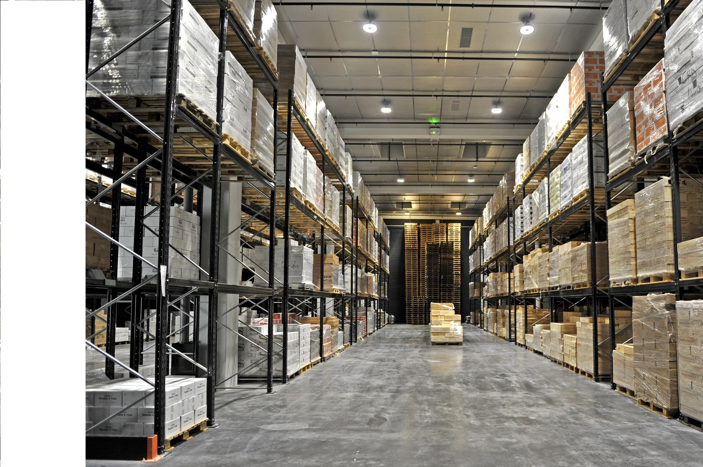
PROJETO INTEGRADOR
2DH G05
1191008 Rodrigo Rodrigues
1201564 Jorge Ferreira
1201566 Rafael Leite
1201568 Rui Pina

Slide 2
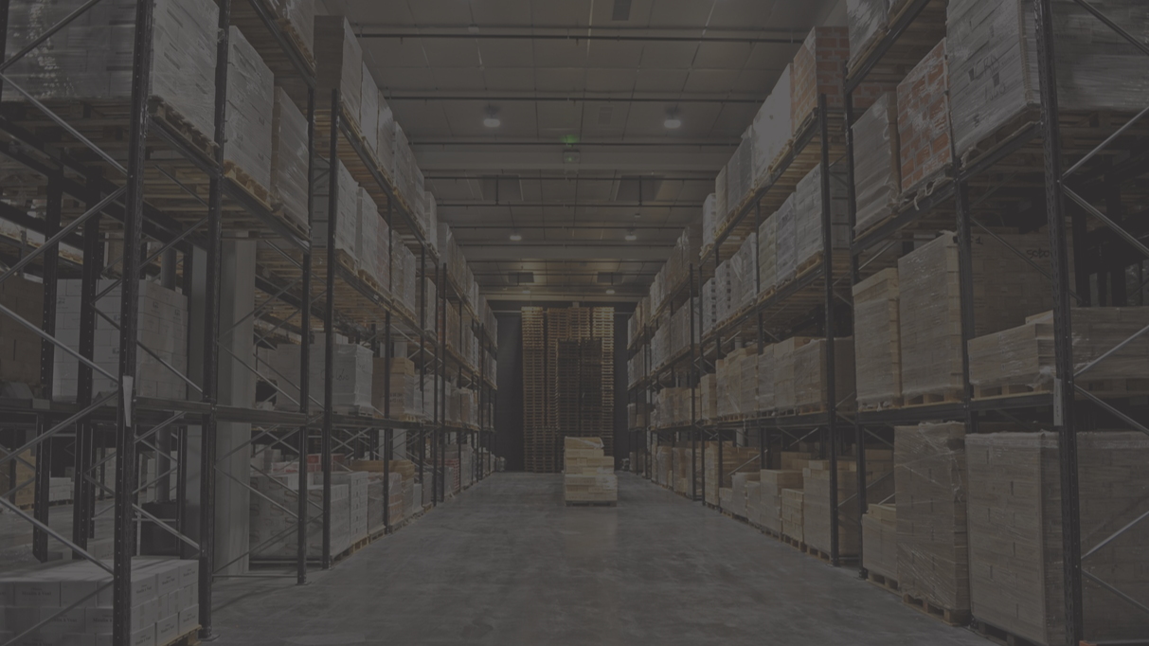

PRINCIPAIS OBJETIVOS
Gestão do Armazém
Levantamentos/Questionários
Protótipo Funcional
Gerir o armazenamento de produtos num armazém onde AGV’s são utilizados para recolher os produtos pedidos.
Capacidade de especificar e realizar questionários/pesquisas a clientes sobre qualquer tópico pretendido de forma fácil e integrada.
Apesar deste sistema ser uma simplificação de como a gestão de produtos é realizada, este tem de ser funcional e fiável.

Slide 3
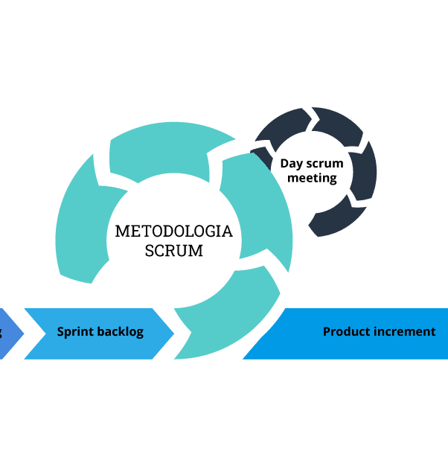
PLANEAMENTO E PROCESSO DE DESENVOLVIMENTO
Foi utilizado o Scrum (metodologia proficiente da equipa).
Na Planning Meeting a equipa adicionou as User Stories pedidas pelo cliente ao Sprint Backlog.
Foi feita a divisão de forma igualitária pelos membros (em termos de tempo, conhecimentos e complexidade).
Foram feitos Scrum meetings, convocadas pelo Scrum Master, de maneira regular onde era feito o ponto da situação e onde os membros expunham as suas dúvidas e bloqueios.

Slide 4

TRABALHO EM EQUIPA E RESOLUÇÃO DE CONFLITOS
Localizar o conflito no contexto
Obter informações
Compreender a raiz do conflito. Deitar de fora reações agressivas por parte de membros da equipa e procurar uma abordagem assertiva ao problema.
Ouvir de forma individual os pontos de vista de cada membro. Dar feedback e respeitar a opinião de cada membro.

Slide 5


TRABALHO EM EQUIPA E RESOLUÇÃO DE CONFLITOS
Brainstorming
Convergência de soluções
O Scrum Master, muitas vezes não consegue arranjar um solução plausível para o conflito. Os membros da equipa de certeza que têm ideias melhores que facilmente resolveriam o problema. Promover o debate é saudável a encontrar uma solução.
Listar todas as soluções discutidas, de modo a encontrar benefícios e desvantagens de cada solução. Postura calma, informal e relaxada. Através do debate, é realizada a convergência dos membros numa solução ou num conjunto de soluções interligadas.

Slide 6
QUALIDADE DO PRODUTO
Acreditamos que o nosso produto encontra-se num estado bastante aceitável, preenchendo os desejos do cliente.
Em termos de performance o produto tem um bom funcionamento, fornecendo os resultados desejados ao utilizador.
Em termos de usabilidade e simplicidade, achamos que o programa é intuitivo e permite uma navegação não complicada.

Slide 7
EXPECTATIVAS
Realizar, pelo menos, os requisitos mínimos de cada User Story.
Desenvolver um protótipo fiável e funcional, indo de encontro aos objetivos do sistema.
Aprender e melhorar os nossos conhecimentos, para um futuro próximo de mercado de trabalho.
Os requisitos foram cumpridos de acordo com as nossas expectativas.

Slide 8

FORMATO “TURNKEY”
O Formato “Turnkey” ou “Chave na Mão” é um maneira de comprar produtos que já têm um design, sem input do utilizador.
O nosso software implementa isso através p.e. da maneira como os produtos são registados, sem pedir especificações dependendo do tipo de produto.

